Slide 1
চর্তুভুজ
ত্রিভুজ
উপবৃত্ত
ঘনবস্তু

Slide 2
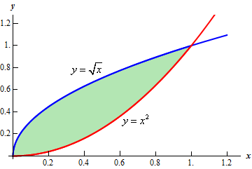
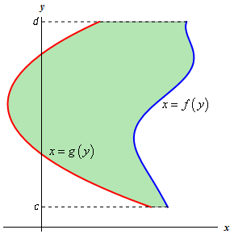
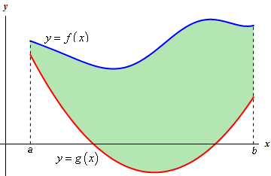
একটি চতুর্ভুজ ও একটি বৃত্ত দ্বারা আবদ্ধ ক্ষেত্র
X=0 এবং x=1 সীমার মধ্যে দুটি বক্ররেখা দ্বারা আবদ্ধ ক্ষেত্র
X=a এবং x=b সীমার মধ্যে দুটি বক্ররেখা দ্বারা আবদ্ধ ক্ষেত্র
Y=c এবং y=d সীমার মধ্যে দুটি বক্ররেখা দ্বারা আবদ্ধ ক্ষেত্র

Slide 3
যোগজের ব্যবহার ক্লাশে সকলকে স্বাগতম
শ্রেণিঃএকাদশ বিজ্ঞান
বিষয়ঃগণিত
তারিখঃ ২৯/০৪/২০১৩ খ্রিঃ
শিক্ষক
মোহাম্মদ আতাউল্যাহ
প্রভাষক গণিত
সরকারি শহীদ সোহ্‌রাওয়ার্দী কলেজ,ঢাকা।

Slide 4
শিখন ফলঃ
এ পাঠ শেষে শিক্ষার্থীরা .........
ক) যোগজের ব্যবহার সম্পর্কে বলতে পারবে।
খ) নির্দিষ্ট ব্যবধিতে একাধিক সরলরেখা/বক্ররেখা দ্বারা আবদ্ধ ক্ষেত্র চিহ্নিত করতে পারবে।
গ) নির্দিষ্ট ব্যবধিতে একাধিক সরলরেখা/বক্ররেখা দ্বারা আবদ্ধ ক্ষেত্রের সীমা নির্ধারণ করতে পারবে।
ঘ) নির্দিষ্ট ব্যবধিতে একাধিক সরলরেখা/বক্ররেখা দ্বারা আবদ্ধ ক্ষেত্রের ক্ষেত্রফল নির্ণয় করতে পারবে।

Slide 5
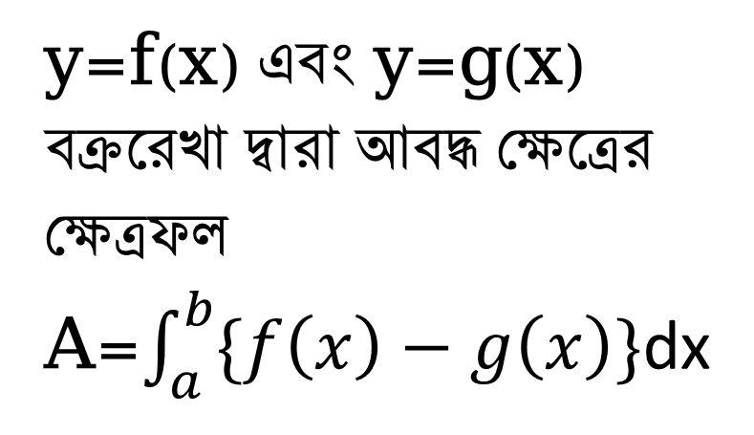
এখন আমরা যোগজের সাহায্যে দুই ধরনের আবদ্ধ ক্ষেত্রের ক্ষেত্রফল নির্ণয় করব।
প্রথমতঃ [a,b] বদ্ধ ব্যবধিতে y=f(x) এবং y=g(x) বক্ররেখা দ্বারা আবদ্ধ ক্ষেত্রের ক্ষেত্রফল নির্ণয় করব।
প্বার্শ চিত্রানুসারে,
y=f(x) এবং y=g(x) বক্ররেখা দ্বারা আবদ্ধ ক্ষেত্রের ক্ষেত্রফল A=$\int_{a}^{b}{\{f\left(x\right)−g\left(x\right)\}}$dx

Slide 6
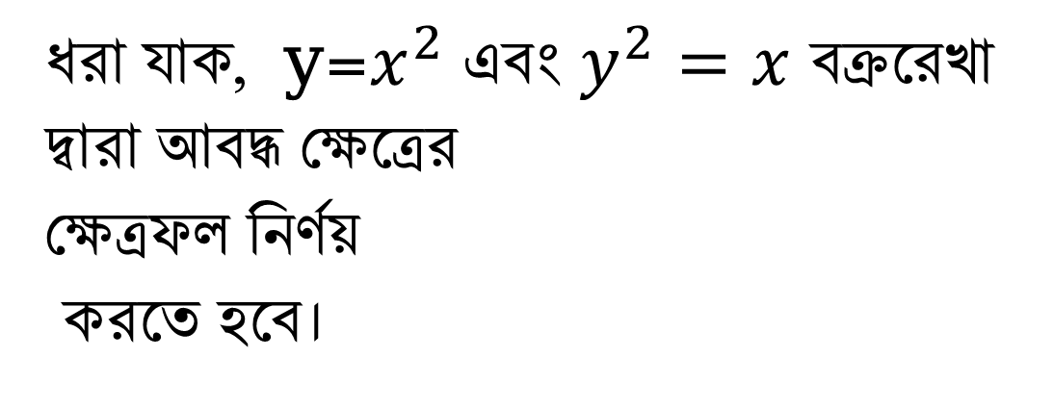
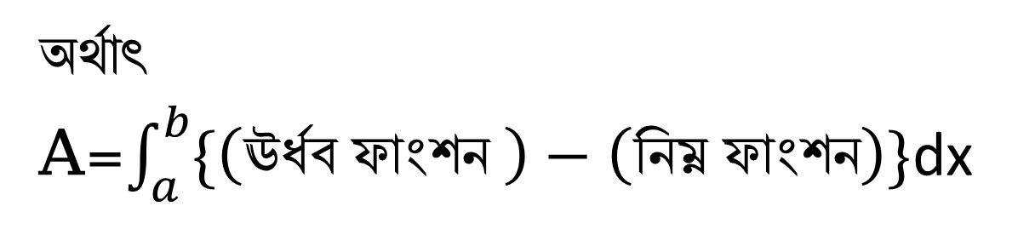
অর্থাৎ
A=$\int_{a}^{b}{\{\left(ঊর্ধব ফাংশন \right)−\left(নিম্ন ফাংশন\right)\}}$dx
ধরা যাক, y=$x^{2}$ এবং $y^{2}=x$ বক্ররেখা দ্বারা আবদ্ধ ক্ষেত্রের
ক্ষেত্রফল নির্ণয়
করতে হবে।

Slide 7
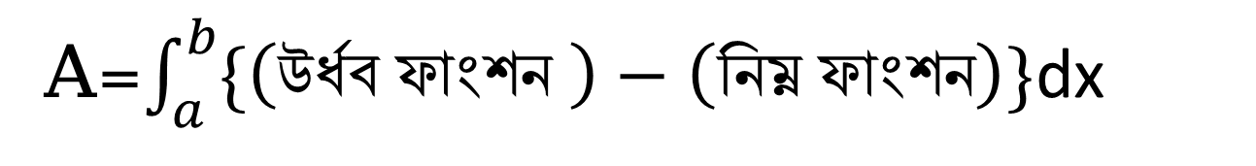
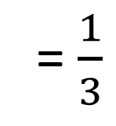

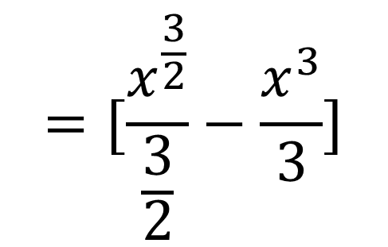
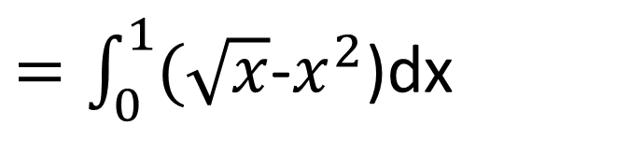
উপরিউক্ত বক্ররেখা দুটি সমাধান করে পাই x = 0 ,1
সুতরাং
A=$\int_{a}^{b}{\{\left(উর্ধব ফাংশন \right)−\left(নিম্ন ফাংশন\right)\}}$dx
$=\int_{0}^{1}{(\sqrt{x}}$-$x^{2}$)dx
$=\frac{2}{3}$ - $\frac{1}{3}$
$$=[\frac{x^{\frac{3}{2}}}{\frac{3}{2}}−\frac{x^{3}}{3}]$$
1
= $\frac{1}{3}$
0

Slide 8
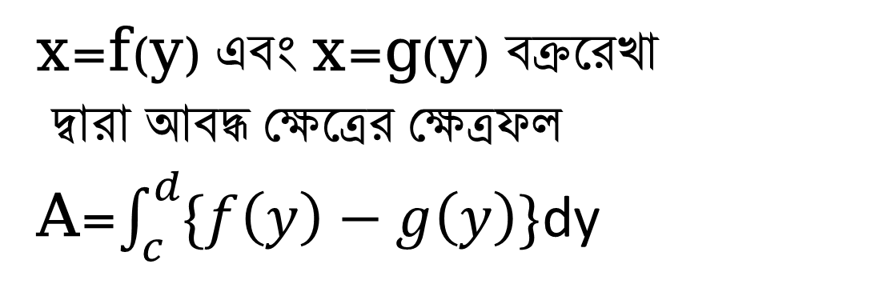
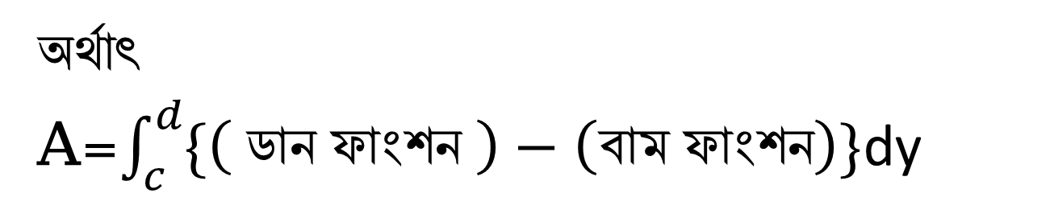
দ্বিতীয়তঃ [c,d] বদ্ধ ব্যবধিতে x=f(y) এবং x=g(y) বক্ররেখা দ্বারা আবদ্ধ ক্ষেত্রের ক্ষেত্রফল নির্ণয় করব
।
প্বার্শ চিত্রানুসারে
x=f(y) এবং x=g(y) বক্ররেখা
দ্বারা আবদ্ধ ক্ষেত্রের ক্ষেত্রফল A=$\int_{c}^{d}{\{f\left(y\right)−g\left(y\right)\}}$dy
অর্থাৎ
A=$\int_{c}^{d}{\{\left( ডান ফাংশন \right)−\left(বাম ফাংশন\right)\}}$dy

Slide 9
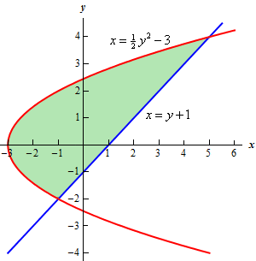
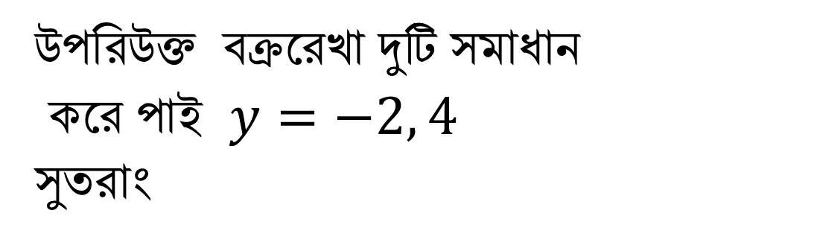
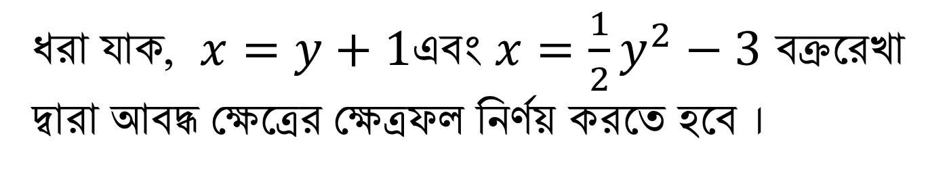
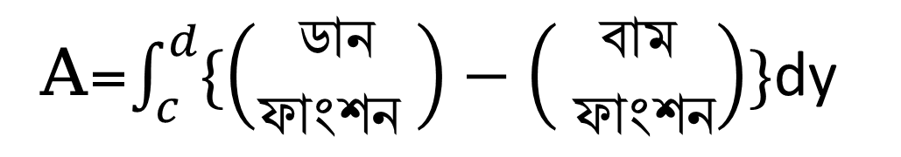
ধরা যাক, $x=y+1$এবং ${x=\frac{1}{2}y}^{2}−3$ বক্ররেখা দ্বারা আবদ্ধ ক্ষেত্রের ক্ষেত্রফল নির্ণয় করতে হবে ।
উপরিউক্ত বক্ররেখা দুটি সমাধান
করে পাই $y=−2, 4$
সুতরাং
A=$\int_{c}^{d}{\{\left(\begin{aligned} ডান \\ ফাংশন \end{aligned}\right)−\left(\begin{aligned}বাম \\ ফাংশন\end{aligned}\right)\}}$dy

Slide 10
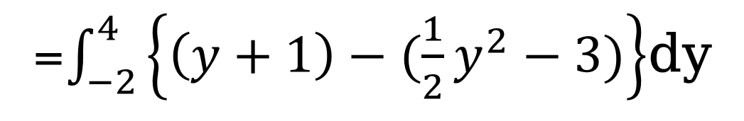
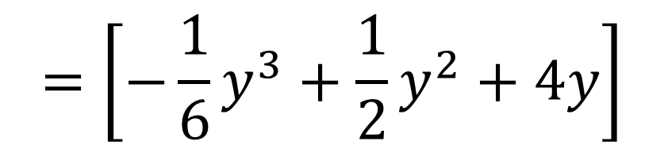
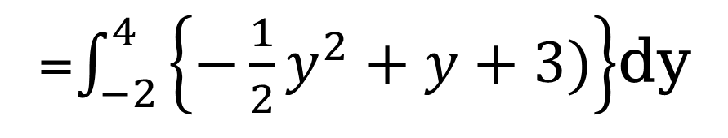
=$\int_{−2}^{4}{\left\{\left(y+1\right)−(\frac{1}{2}y^{2}−3)\right\}}$dy
=$\int_{−2}^{4}{\left\{−\frac{1}{2}y^{2}+y+3)\right\}}$dy
4
$$=\left[−\frac{1}{6}y^{3}+\frac{1}{2}y^{2}+4y\right]$$
-2
=18

Slide 11
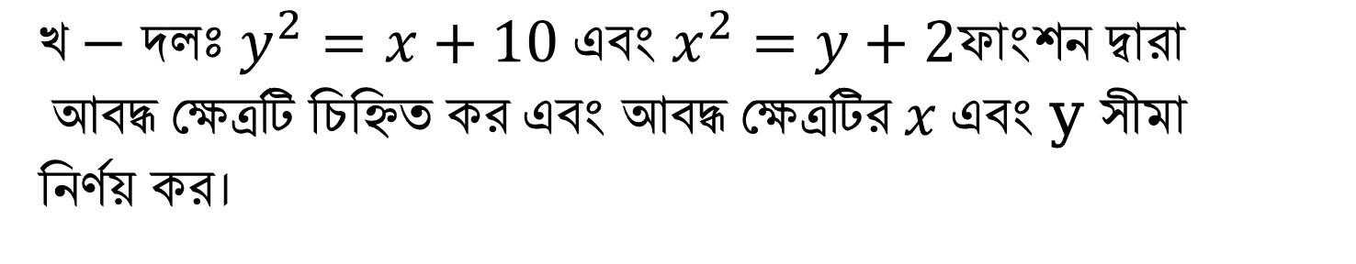
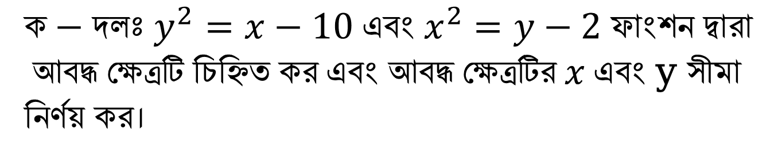
দলীয় কাজঃ
$${ক−দলঃ y}^{2}=x−10 এবং x^{2}=y−2 ফাংশন দ্বারা$$
$আবদ্ধ ক্ষেত্রটি চিহ্নিত কর এবং আবদ্ধ ক্ষেত্রটির x$এবং y সীমা
নির্ণয় কর।
$${খ−দলঃ y}^{2}=x+10 এবং x^{2}=y+2ফাংশন দ্বারা$$
$আবদ্ধ ক্ষেত্রটি চিহ্নিত কর এবং আবদ্ধ ক্ষেত্রটির x$এবং y সীমা
নির্ণয় কর।

Slide 12
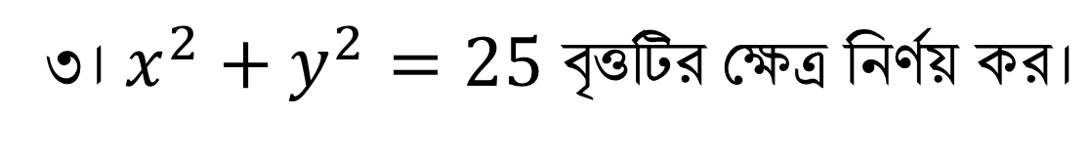
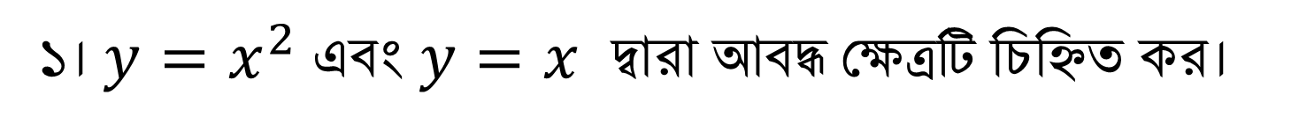
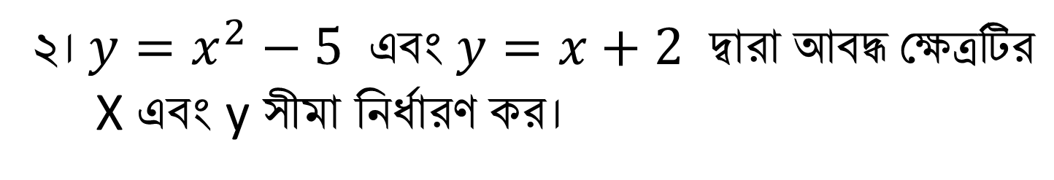
মূল্যায়ন
১। $y=x^{2} এবং y=x দ্বারা আবদ্ধ ক্ষেত্রটি চিহ্নিত কর।$
২। $y=x^{2}−5 এবং y=x+2 দ্বারা আবদ্ধ ক্ষেত্রটির$
X এবং y সীমা নির্ধারণ$কর।$
৩। $x^{2}+y^{2}=25 বৃত্তটির ক্ষেত্র নির্ণয় কর।$

Slide 13
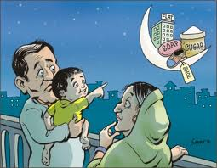
ধন্যবাদ

